Slide 1

Virgin Gorda es una isla en el archipiélago de las Islas Vírgenes Británicas. Con una superficie de 21 km², la isla está poblada por aproximadamente 3.063 habitantes (2003).
Cristóbal Colón la llamó "La Virgen Gorda" en su segundo viaje en 1493 debido a su perfil.
Virgen Gorda es bien conocida por estas formaciones geológicas llamadas los Baños. Se trata de rocas esféricas graníticas de origen volcánico esparcidas por la playa. Estos espectaculares montones de rocas grises delimitan hermosas piscinas naturales con aguas color esmeralda, alfombradas con arena blanca y sombreadas por palmeras. Aquí y allá, forman cuevas medio sumergidas durante las mareas.
Al sureste de la isla se encuentra el Parque Nacional Copper Mine. Entre 1838 y 1867, unos 150 trabajadores dirigidos por Escocia extrajeron más de una tonelada de cobre aquí. El metal se fundió en el lugar y luego se transportó en barco a Inglaterra. Restos impresionantes (hornos, chimenea, pozos mineros) dan testimonio de la empresa.

Slide 2
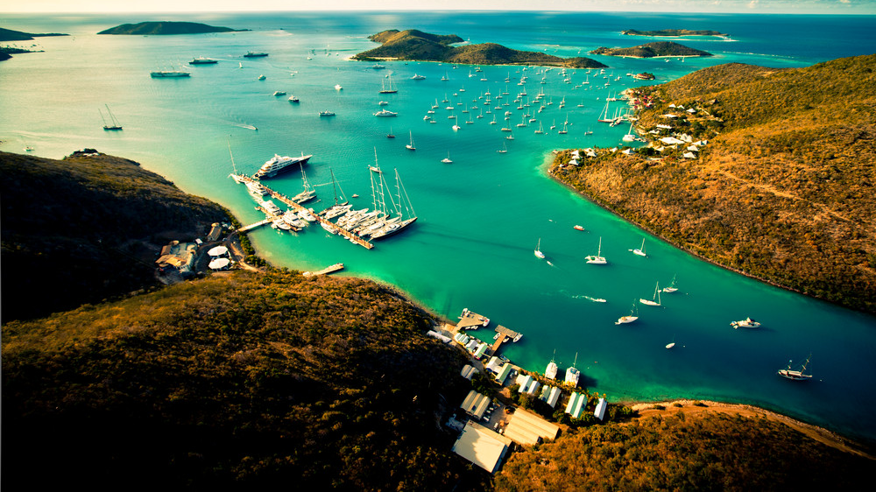
Virgin Gorda es una isla en el archipiélago de las Islas Vírgenes Británicas

Slide 3
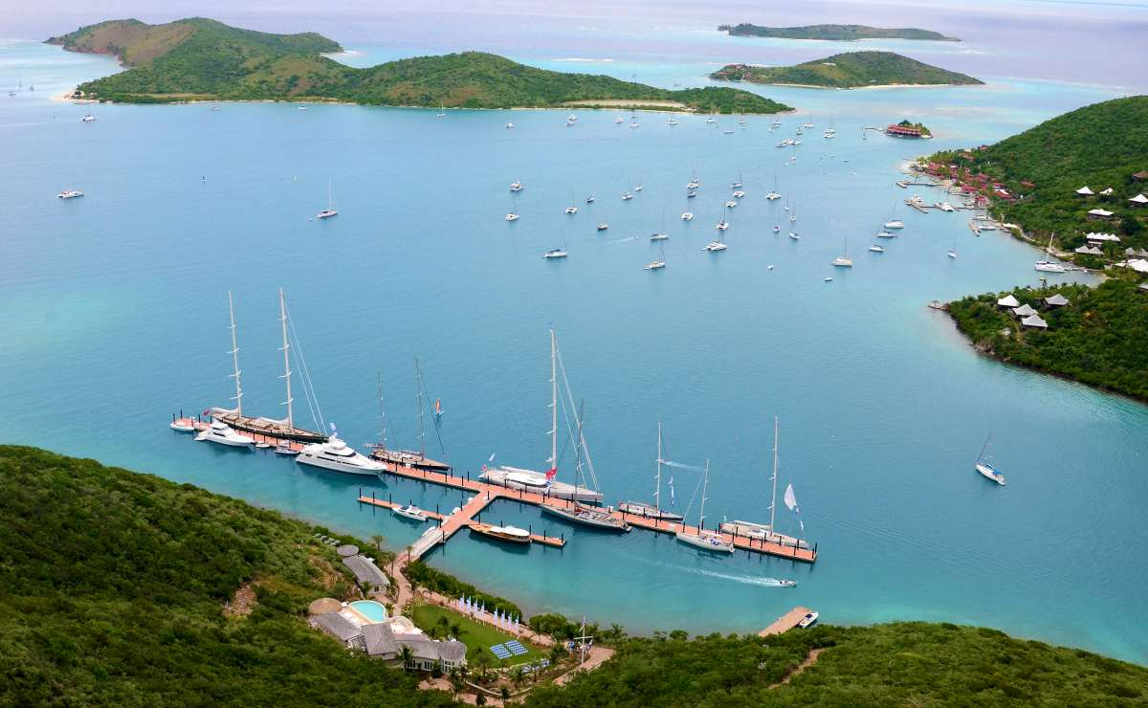

Slide 4
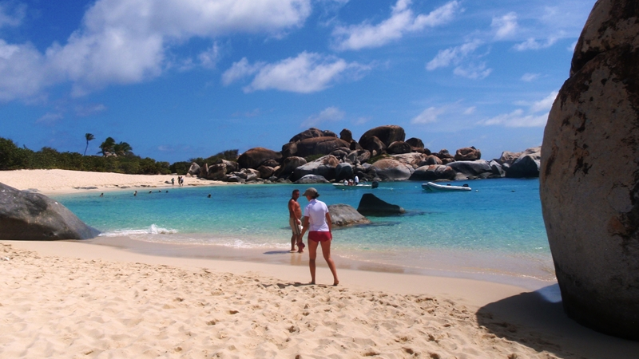

Slide 5
Al oeste de Virgen Gorda, The Dogs son un conjunto de seis islotes protegidos por sus colonias de aves marinas y la pureza de sus fondos marinos.
Las Islas Vírgenes Británicas (Islas Vírgenes Británicas) son un archipiélago de las Antillas y un territorio de ultramar del Reino Unido. Las Islas Vírgenes Británicas son un paraíso fiscal. Las Islas Vírgenes fueron descubiertas por Cristóbal Colón en su segundo viaje en 1493, quien se dice que las nombró en honor a Santa Úrsula, conocida en la leyenda de las Once Mil Vírgenes. Españoles que preferían los países más ricos, el archipiélago se convirtió en el refugio ideal de los viejos piratas: nuevos bucaneros ingleses, franceses y holandeses que atravesaron el Mar Caribe para llevar a cabo sus incursiones contra la Armada Española Colonizada en 1648 por los holandeses y anexada por los ingleses en 1672, también fueron disputados por los franceses, los españoles y los daneses. Alrededor de 1715, Edward Teach (o Tatch), más conocido como Barbanegra, comandó sus ataques contra barcos cargados de bienes valiosos, probablemente de Soper's Hole.

Slide 6
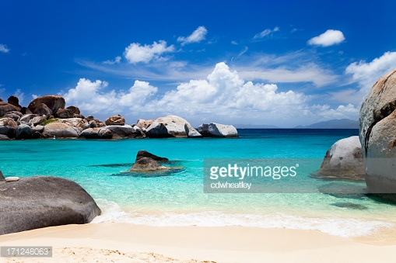

Slide 7
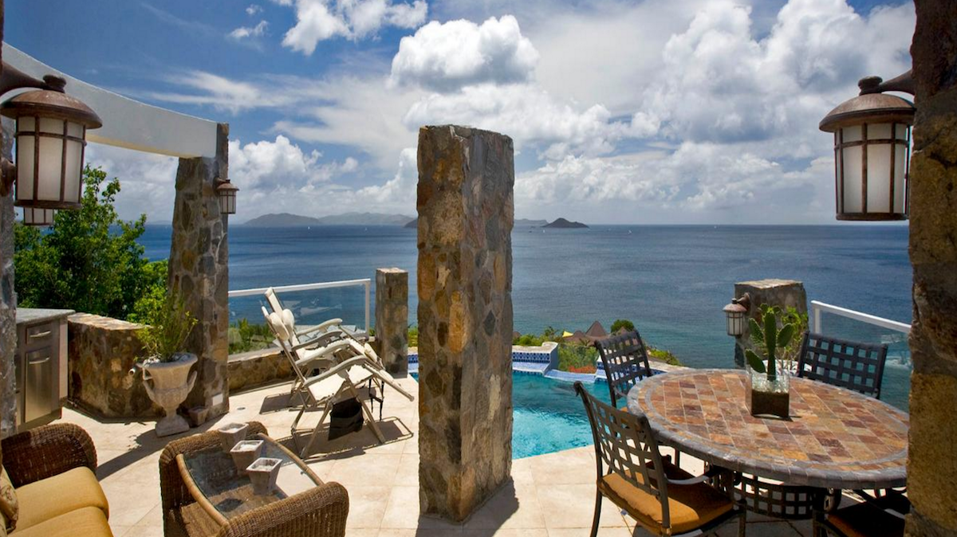

Slide 8
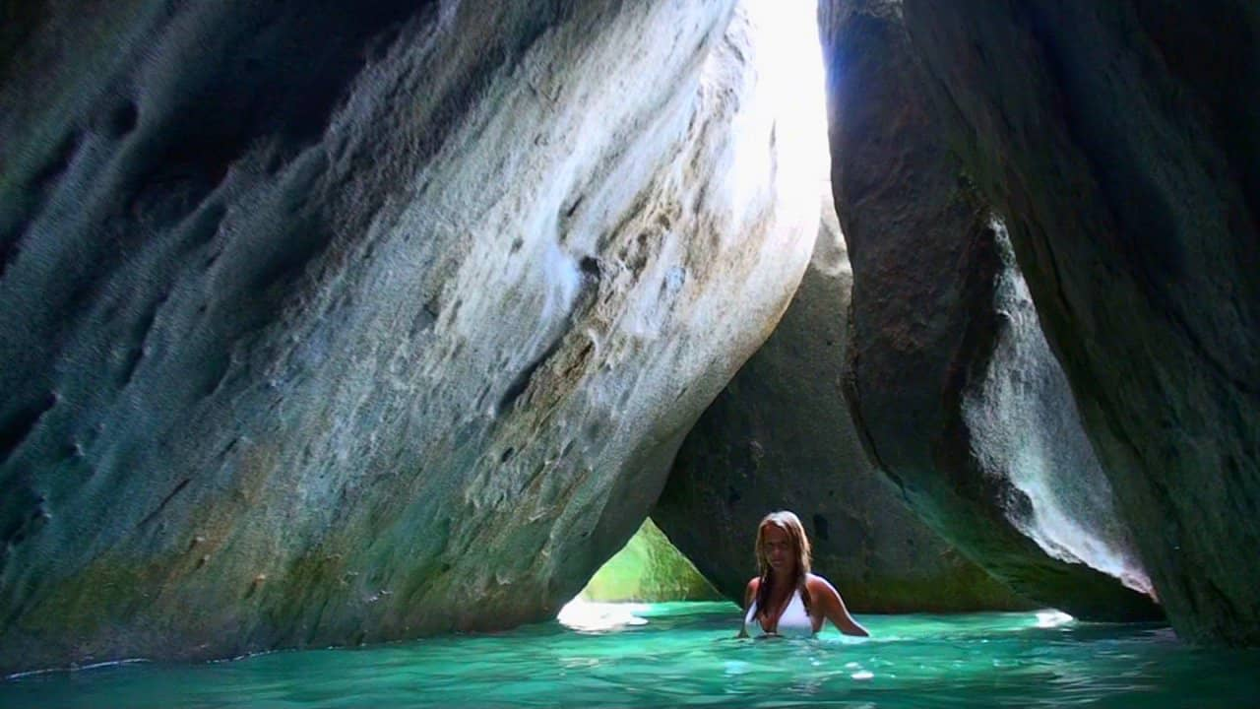

Slide 9
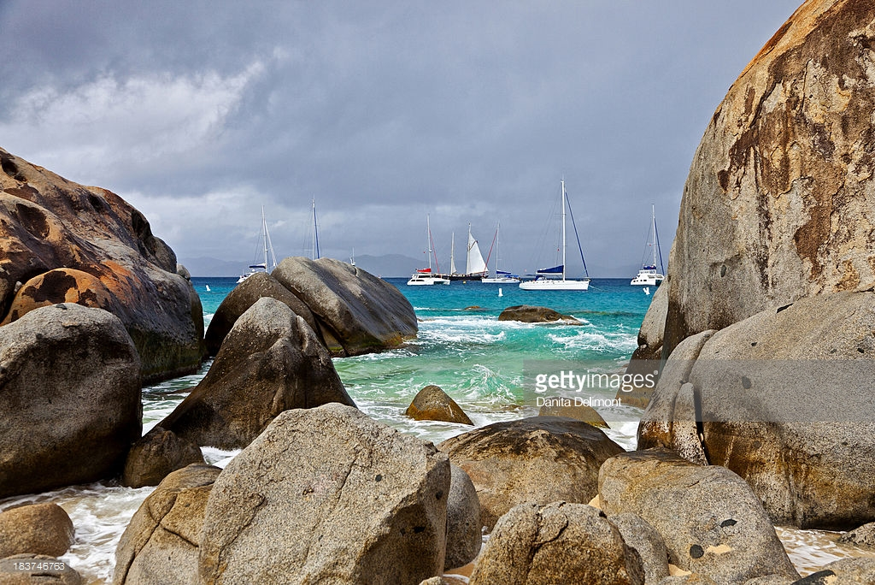

Slide 10
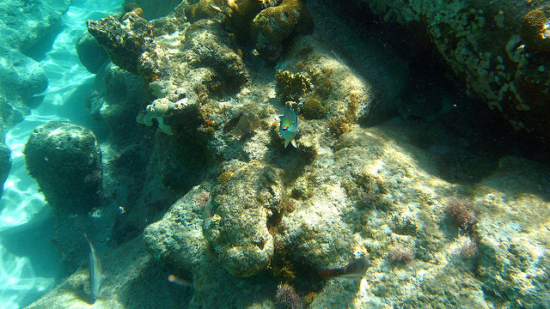

Slide 11
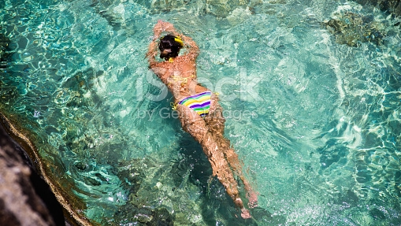

Slide 12
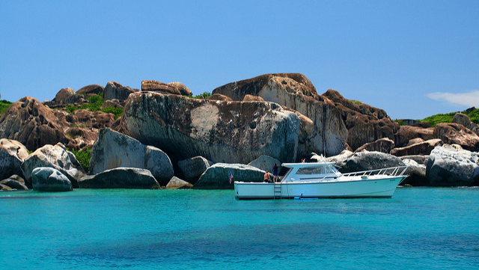

Slide 13
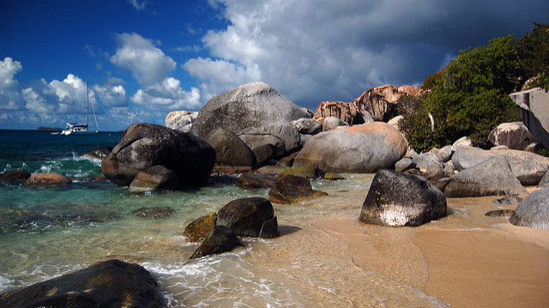

Slide 14
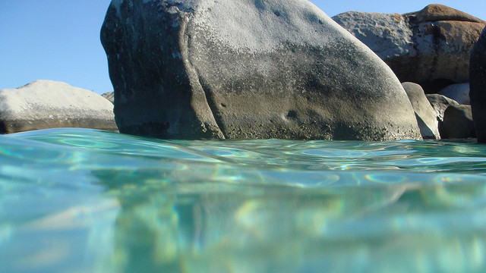

Slide 15
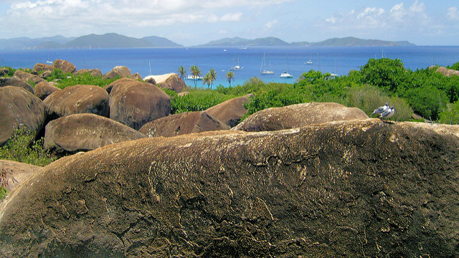

Slide 16
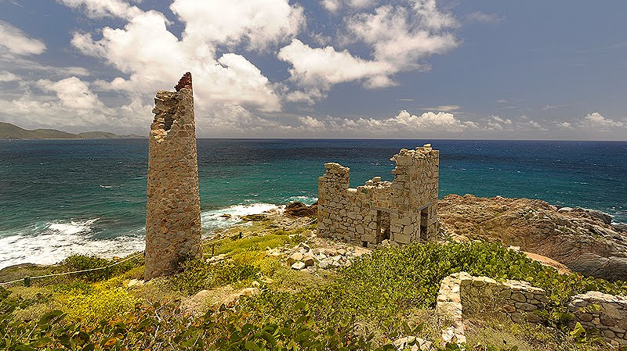

Slide 17
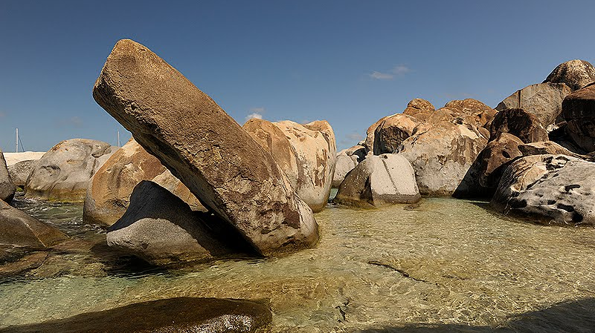

Slide 18
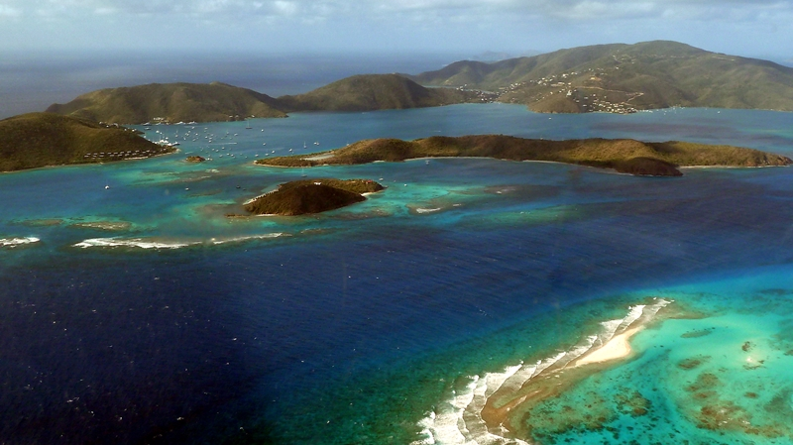

Slide 19
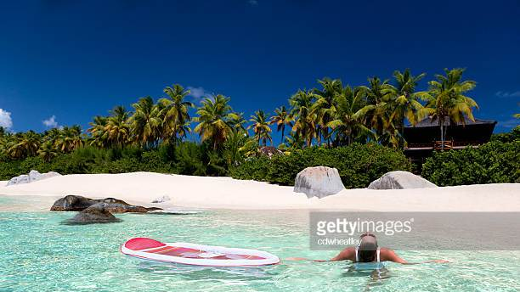

Slide 20
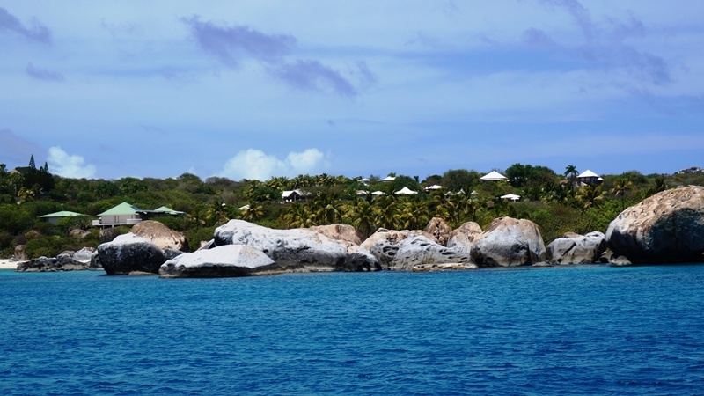

Slide 21
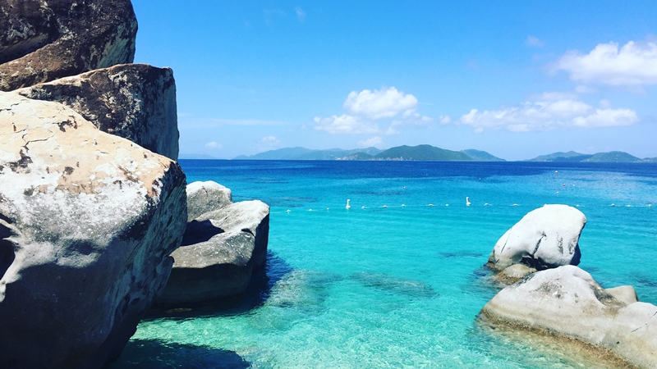

Slide 22
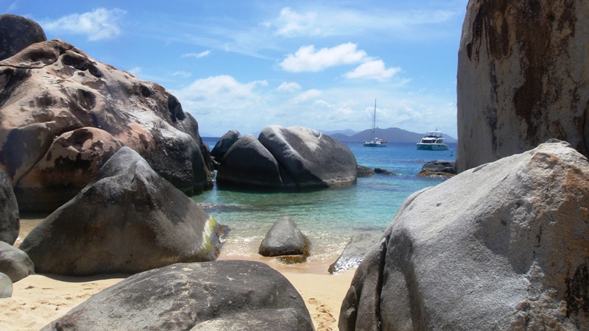

Slide 23
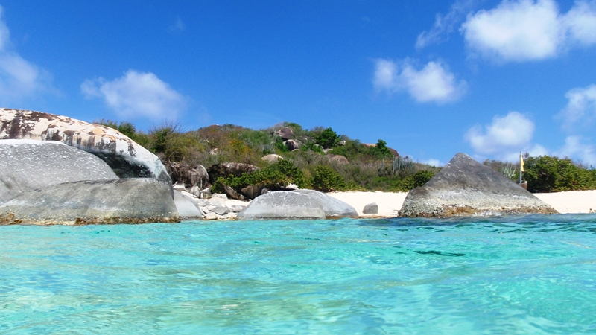

Slide 24
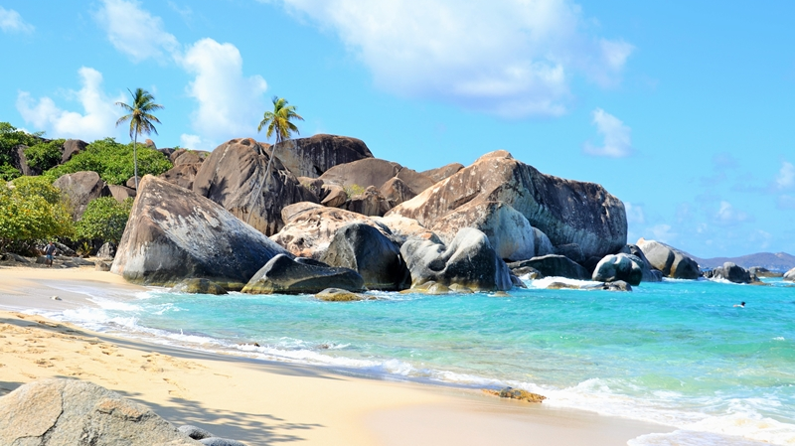

Slide 25
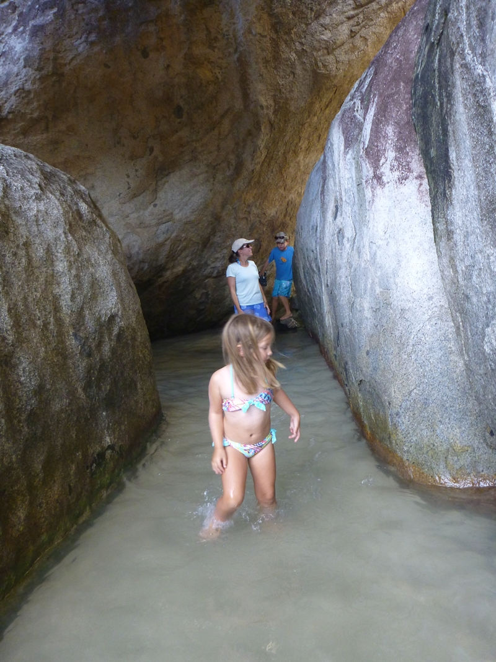
FIN
Autor: H. Karaagopyan
Fotos: Web
Música: Marc Lavoine
(Que eres hermosa)

Slide 26







¿Te ha gustado?
Puedes ver más entrando
Aquí
Además puedes recibir powerpoints en tu correo electrónico suscribiéndote aquí:

